Slide 1



泸县惠济路幼儿园
卢袁思琦
《家校交流与合作》
——疫情下的家园共育为例

Slide 2
目 录
活动形式
活动效果
家长参与方式
教师反思
介绍视频号及作用

Slide 3

活动形式
1

Slide 4
一、活动形式
微信视频号（以下简称“视频号”）：
在当前疫情下，幼儿园通过制作“视频号”向家长反馈幼儿在园情况。不同于其他静态平台， “视频号”有自己独特的风格。视频号是一个用于记录与创作的平台，让用户可以通过视频或图片，记录与分享生活和创意。与朋友圈不同的就是，朋友圈内容仅好友可访问，而在视频号发布的内容动态则可让大众访问查看

Slide 5
家长参与方式
2

Slide 6
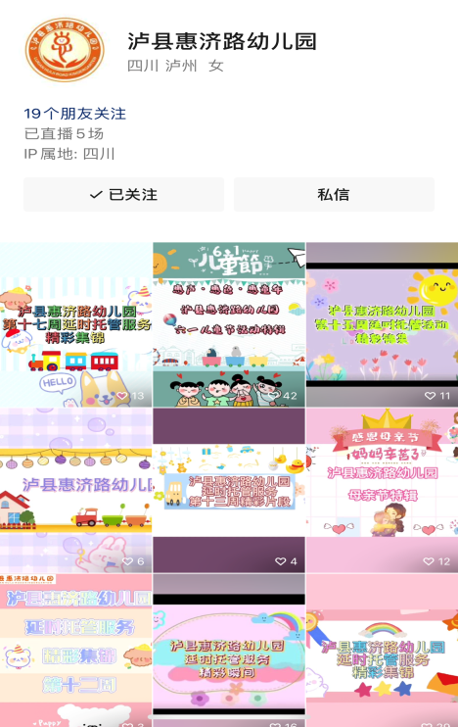
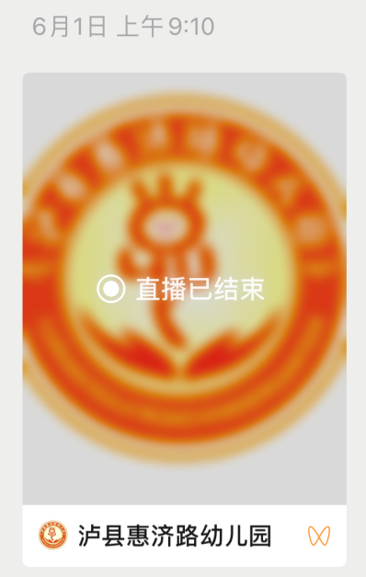
二、家长参与方式
幼儿园重要活动时，通过视频号进行现场直播，解决了当前疫情下因家长不能进园而无法参与幼儿校园活动的问题，弥补了家长遗憾。
幼儿园通过视频号制作幼儿每周精彩活动集锦，每周定期分享至班级群，让家长了解。

Slide 7
所选视频号及作用
3

Slide 8
三、所选视频号及作用
4. 新颖性
目前家长们更加喜爱，内容丰富、时间较短的视频进行观看，多数人面对长篇大论的文字，没有阅读兴趣，更不会去主动检索阅读。对文字的内容理解能力也较弱。而视频号以其自身独特的优点，丰富的感染力、影响力、新颖性，有利于家长与幼儿园产生共情。
1. 直观性
幼儿园视频宣
传片是幼儿园品牌形
象建设的一种方式，
也是幼儿园艺术化的
名片，它可以在短短
几分钟时间内为家长
呈现出幼儿园的全貌，
包含所有能够展现出
的优点，免去逐一的
介绍，达到更加明晰
直观的效果。
2. 煽动性
动态的视频比静态的平面更具有煽动性，幼儿园视频宣传片与平面媒体相比较，内容上运用了多媒体效果，使传播的受众对象容易有代入感，在视觉与听觉的双重冲击下快速沉浸在所观看的内容当中，并且留有深刻的印象，观看转化率高。
3. 便捷性
幼儿园视频宣传片的展示场合不受限制，在展示时间上也具有随意性。可被作为轮播视频播放在展示电视上，让入园咨询的家长都能看到; 通过网络平台传播给普罗大众，使品牌名扬在外。

Slide 9
活动效果
4

Slide 10
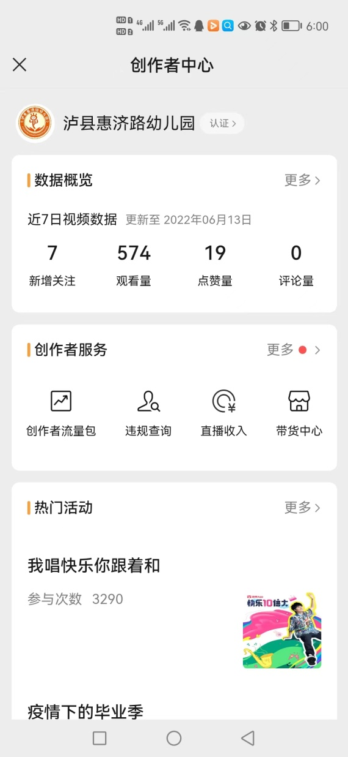
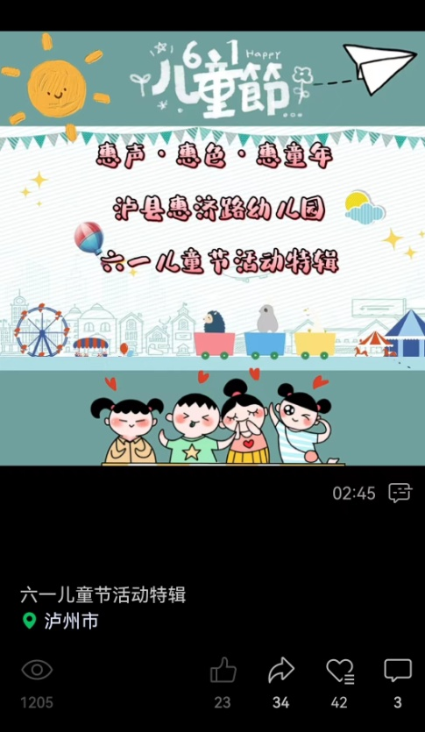
四、活动效果
视频号开通一学期以来：
1、关注人数达303人；
2、视频最高浏览量达1200人次；
3、视频最高点赞达42人；
4、视频最多转发34次。

Slide 11
教师反思
5

Slide 12
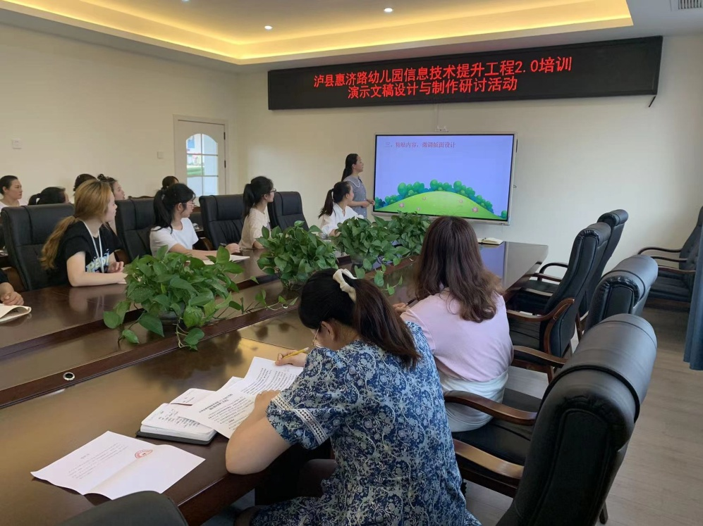
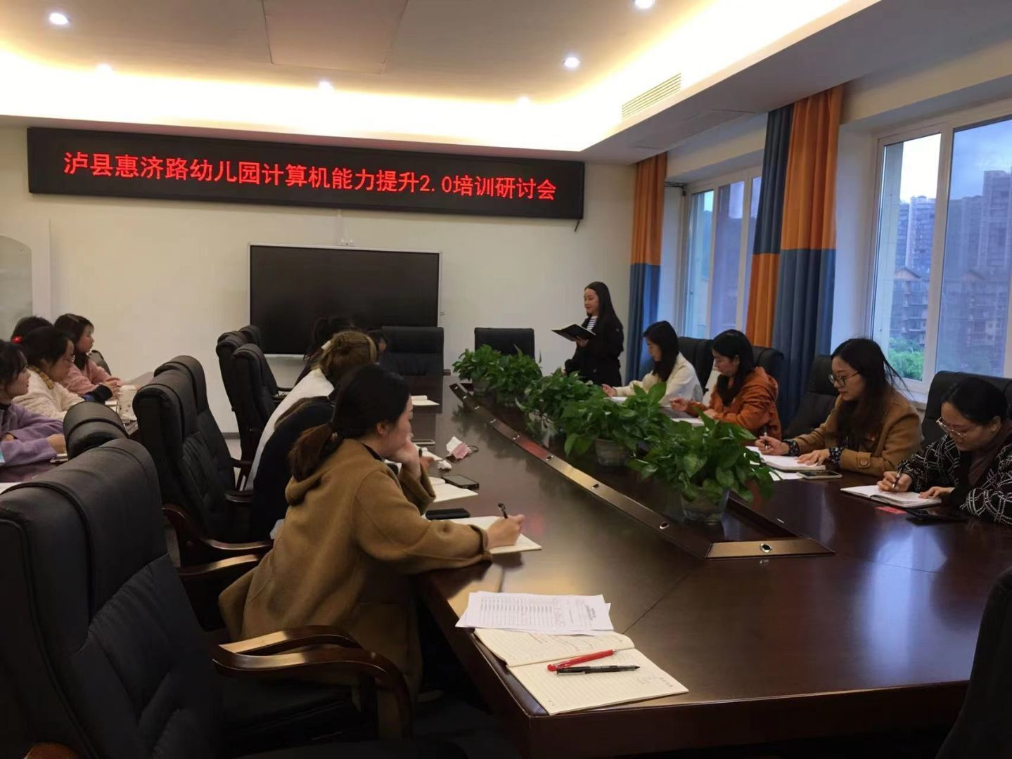
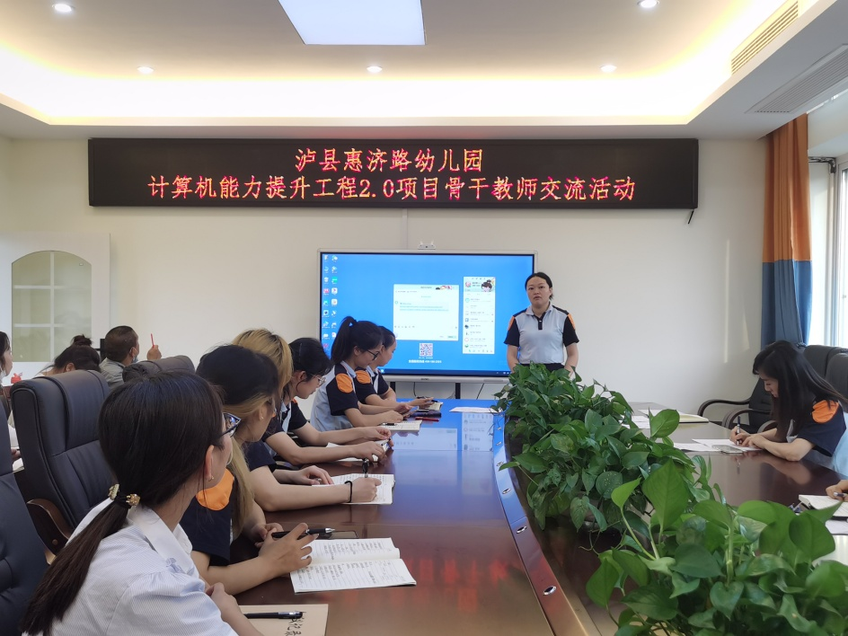
五、教师反思
1、转变思维、加强学习
2、持续更新内容
3、大胆尝试

Slide 13
感谢聆听！

